Slide 1
SIMONE DE BEAUVOIR
Tu n’es pas née femme, tu deviens une.

Slide 2
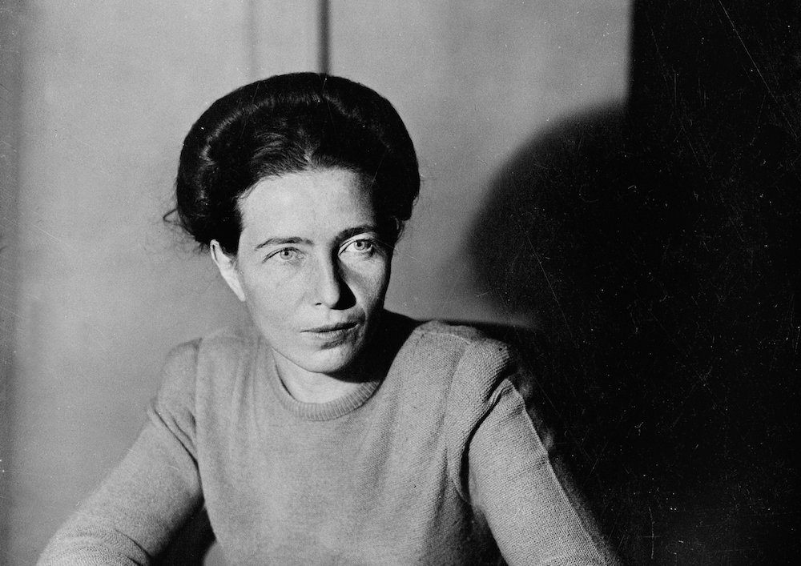
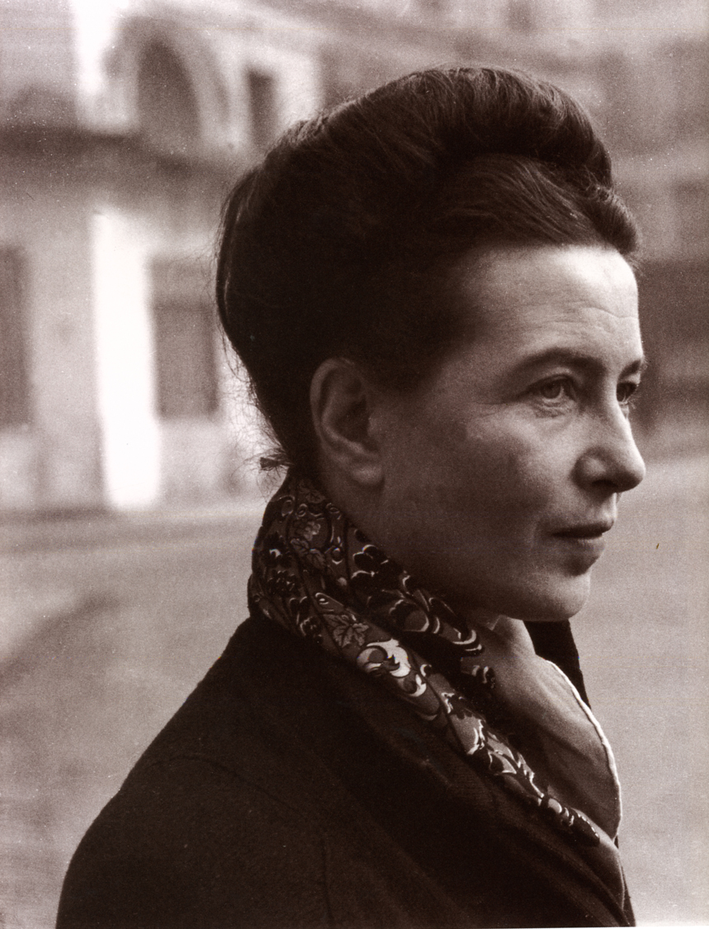
QUI EST-CE
Elle est considérée comme la représentante du mouvement existentialiste athée et la promotrice du féminisme moderne.Révolutionnaire pour son temps, sans elle nous ne serions aujord´hui de la mÊme manière.

Slide 3
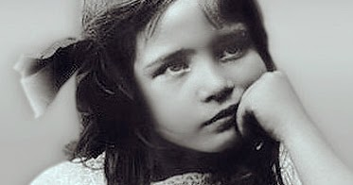
SA JEUNESSE
Elle est née le 9 janvier 1908 à Paris, France, et meurt le 14 avril, 1986. Dans sa jeunesse a pu vivre heureusement riche et connectée au monde intellectuel depuis que’elle est née dans une famille bourgeoise.Despuis l’âge de 5 ans elle a étudié à l’école catholique “Cours Désir”.

Slide 4
LA OPPORTUNITÉ
Après la Première Guerre mondiale, l’idée était que Simone se marierait, en tant que femme qu’elle était.Mais en raison de la ruine financière dont elle et sa famille ont souffert,Simone a pu avoir la opportunité de poursuivre ses études afin de pouvoir gagner sa vie par elle-mme.Grâce à cela, elle a pu terminer son diplôme en philosophie et être enseignante pendant un certain temps mais a fini par se consacrer à l’ecriture.

Slide 5
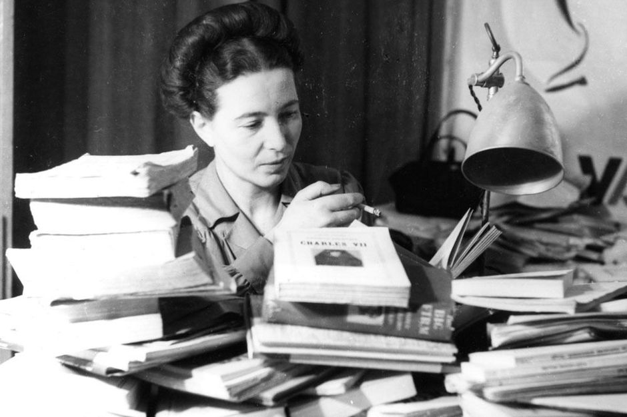
COMME?
Elle montrait sa mentalité et sa reconnaissance aux femmes avec chacun de ses livres, toujours sans rejet de l’homme puisqu’elle ne détestait pas l’homme elle détestait la sociéte des hommes qui stigmatise les femmes de manière sous-estimée.

Slide 6
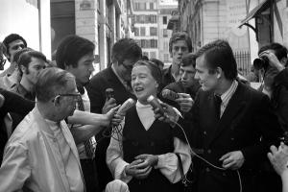
OBJECTIF
Avec ses livres, elle revendique le droit des femmes; à l’émancipation, afin qu’elles puissent être indépendantes, étant indépendantes, elles peuvent avoir le droit de choisir ce qu’elles veulent, et non ce qu’une société machiste leur impose.Substitue la sensibilité féministe au terme d’instintc féminin, faire voir aux femmes que si elles ne veulent pas endurer le “rôle” de femme, elles peuvent se révéler.S’ils veulent avorter, pouvoir le faire sans l’étiquette d’une femme ratée.

Slide 7
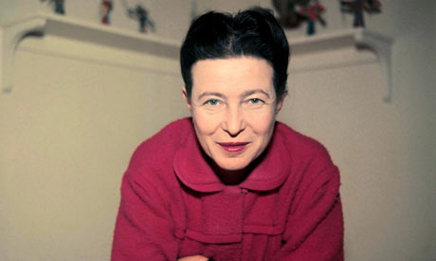
QUI A FAIT?
Elle a fait progresser la société au niveau mondial notamment grâce au livre “Second Sex”.Elle soutient toujours.Elle allait aux manifestations.Elle a fondé le magazine “Modern Times” avec un groupe d’amis, en 1945. Elle n’a jamais cessé d’écrire. Ce qu’elle a fait,c’est avoir du courage et echa ovaires.C’est pourquoi c’est une icône du féminisme, á son tour, de l’existentialisme athée.

Slide 8
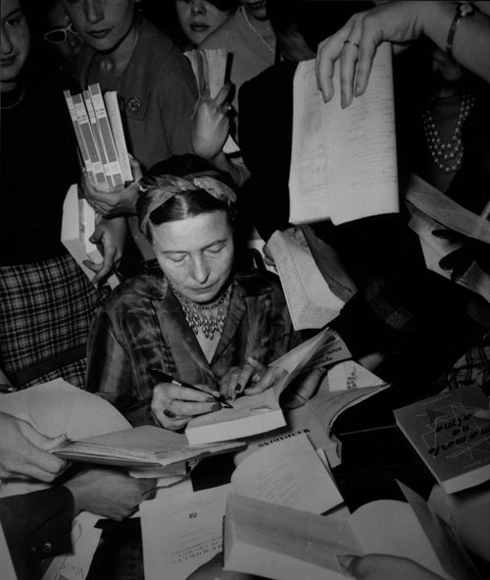
SAS LIVRES
·L’invité (1943)
·Le sang des autres(1944)
·Souvenirs d’une jeune femme formelle (1958)
·La femme brisée (1968)
·La plénitude de la vie (1960)
·La vieillesse (1970)
·Fin de comptes (1972)
Et le plus important:
·Second Sex (1949)

Slide 9
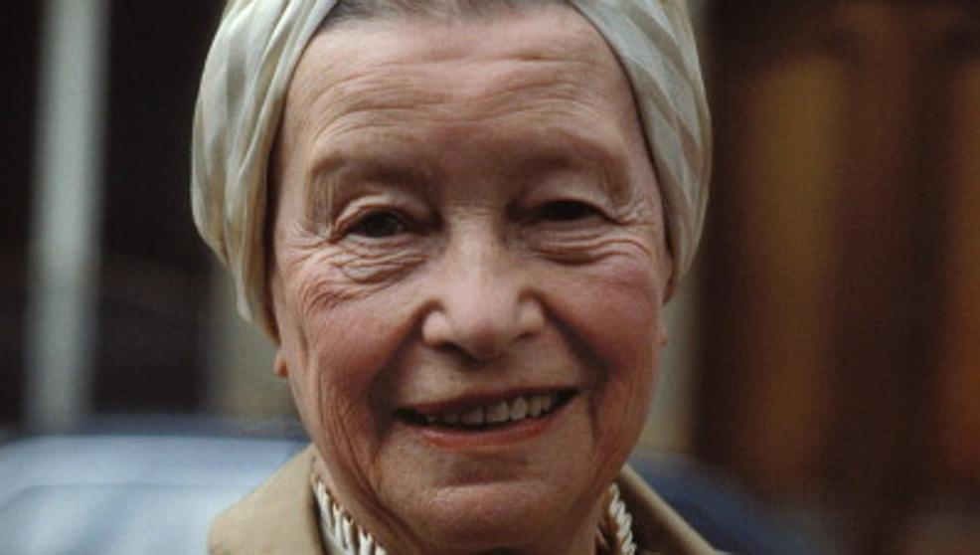
FRAGMENT DU LIVRE “SECOND SEX”
« Vous n’êtes pas né une femme: vous devenez une femme. Aucun destin biologique, psychique, économique ne définit l’image de la femme humaine au sein de la société; la civilisation dans son ensemble produit ce produit intermédiaire entre mâle et castré qui est souvent décrit comme féminin. Seule la médiation des autres peut transformer un individu en alternance.

Slide 10
BIBLIOGRAFIA
www.aboutespañol.com
YOUTUBE:
·Documental Biografia Simone De Beauvoir de Zadig Productions, en el canal Andres Romero.
·Canal Cultura Para Principiantes-Simone Beauvoir

Slide 11
Claudia Menéndez Ramírez
4ºA

